Slide 1
Решение уравнений с помощью пропорции

Slide 2
Задача №1. Из одного и того же пункта одновременно в противоположных направлениях вышли Гена и Чарли. Через 3 часа расстояние между ними стало 21 км. Найдите скорость Чарли, если скорость Гены 4 км/ч.
Задача №2. На автомобильной стоянке стоят 24 автомобиля, причем легковых автомобилей в три раза больше, чем грузовых. Сколько грузовых автомобилей на стоянке?

Slide 3
Задача №1. Ответ: 3 км/ч.
Задача №2. Ответ: 6 автомобилей.

Slide 4
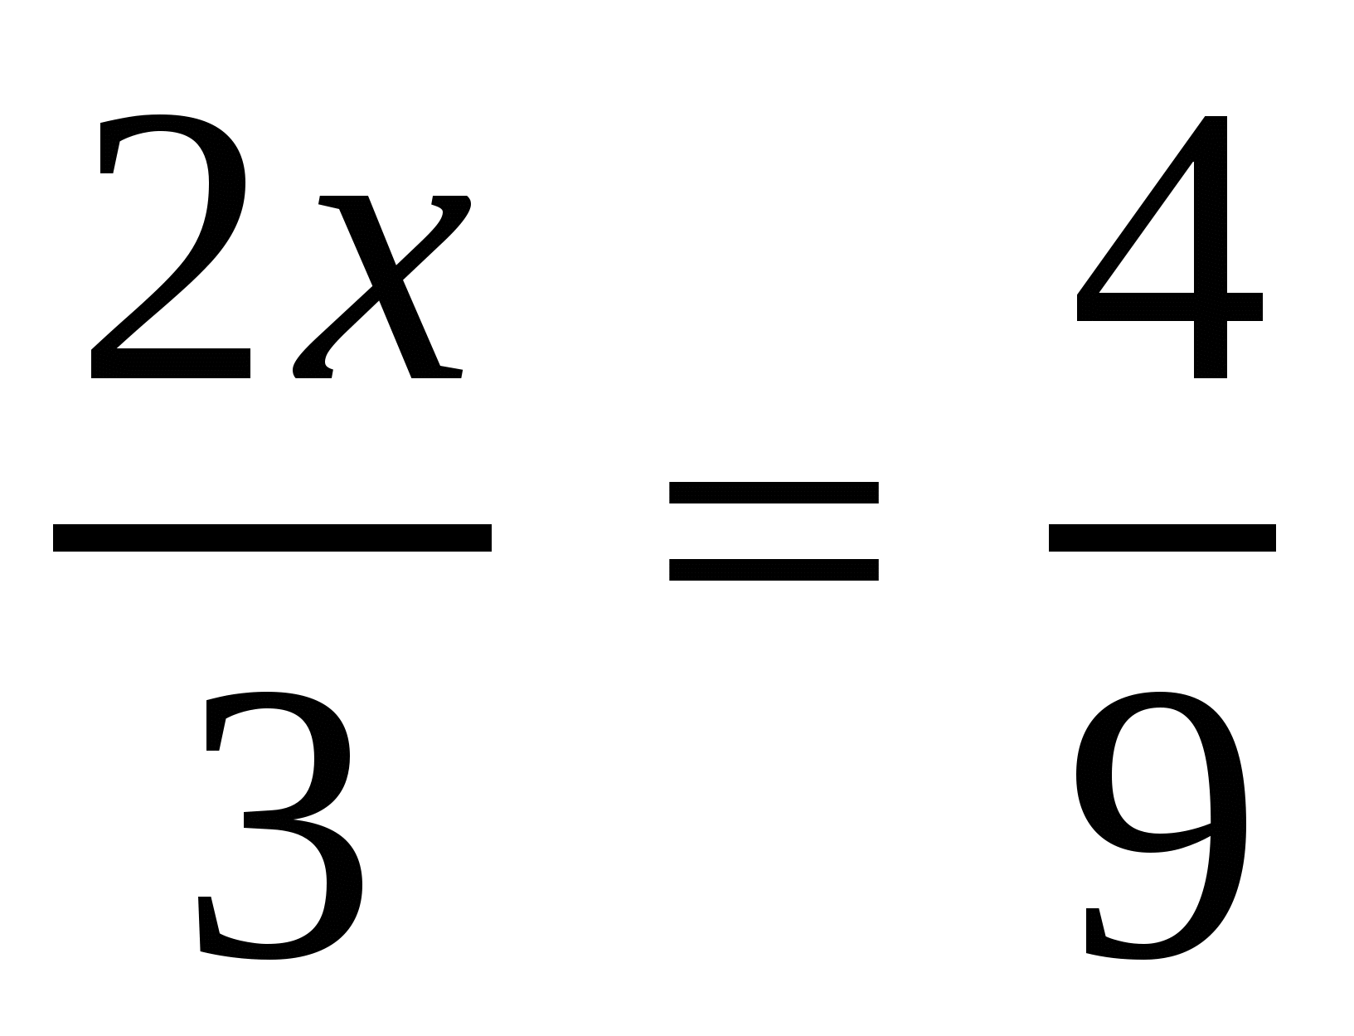
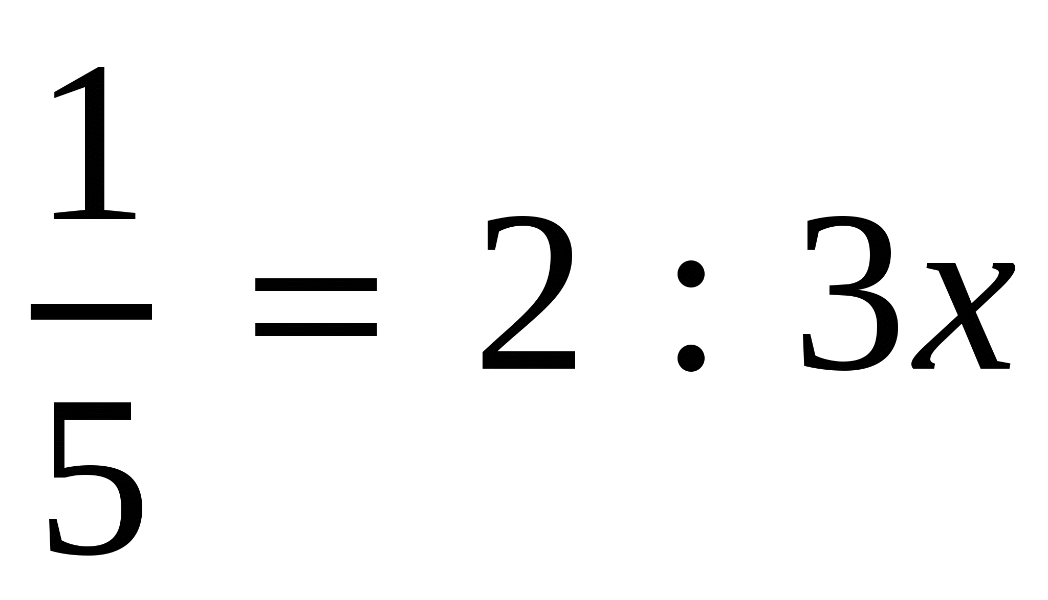
Решить уравнение:

